Slide 1

«ДОБРЫЕ СЕРДЦА»
«Неутомимые сердца волонтеров «Серебряного» возраста»
Продолжение одноименной акции взаимопомощи и наследие Всероссийского конкурса «Доброволец России»

Slide 2
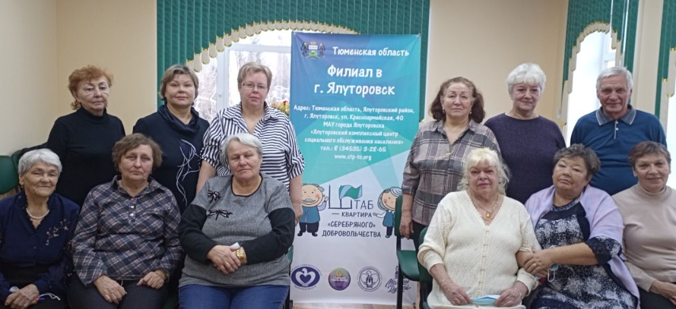
Организатор проекта:
Муниципальное автономное учреждение города Ялуторовска "Ялуторовский комплексный центр социального обслуживания населения"
Уникальность проекта:
Добровольческая работа позволяет человеку старшего возраста ощутить персональную причастность к значимому делу и сохранить высокий статус в обществе, что дает силы жить и ставить себе новые цели.
Территория внедрения:
Тюменская область, г. Ялуторовск
Целевая аудитория:
Инвалиды старше 18 лет, граждане пожилого возраста
Руководитель проекта:
Протасова Ольга Валериевна-специалист по социальной работе Муниципального автономного учреждения города Ялуторовска "Ялуторовский комплексный центр социального обслуживания населения"

Slide 3


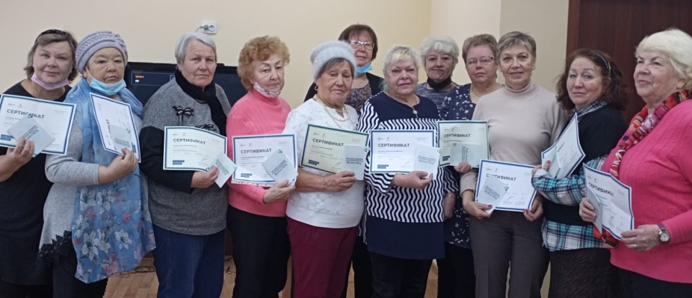

Цель проекта:
Включение волонтёров «серебряного возраста» в активную благотворительную деятельность, направленную на психологическую поддержку людей с ограниченными возможностями и одиноких людей, проживающих в АВТОНОМНОЕ СТАЦИОНАРНОЕ УЧРЕЖДЕНИЕ СОЦИАЛЬНОГО ОБСЛУЖИВАНИЯ НАСЕЛЕНИЯ ТЮМЕНСКОЙ ОБЛАСТИ «ЯЛУТОРОВСКИЙ ПСИХОНЕВРОЛОГИЧЕСКИЙ ИНТЕРНАТ».
Задача1
Организация добровольческой деятельности, направленной на самореализацию граждан пожилого возраста - в оказании помощи людям, проживающим в АСУ СОН ТО «Ялуторовский психоневрологический интернат».
Задача 2
Привлечение волонтеров к социально полезной деятельности.
Задача 4
Организация совместного творчества пожилых людей и людей с ограниченными возможностями в АСУ СОН ТО «Ялуторовский психоневрологический интернат».
Задача 3
Организация различных форм общения пожилых людей с людьми с ограниченными возможностями.

Slide 4



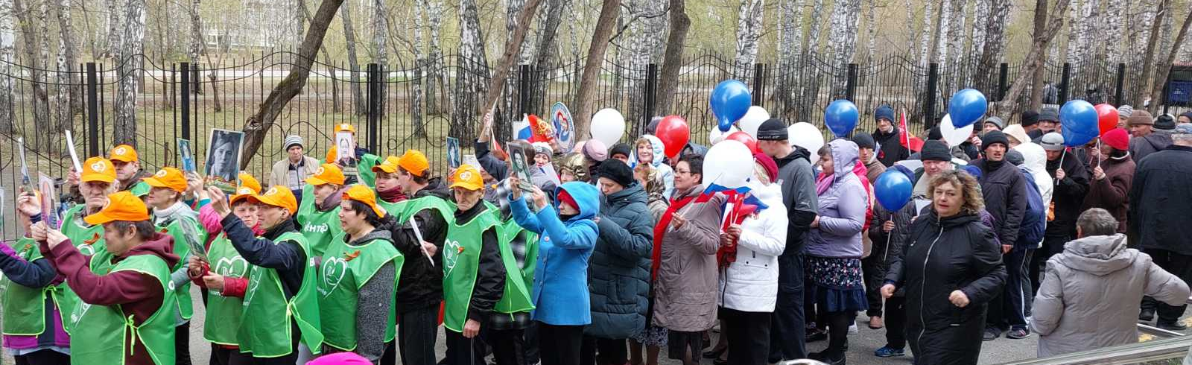

Количество граждан, относящихся к целевой аудитории:
494 человека
Доля охвата в общем количестве целевой аудитории:
100%
Показатели, раскрывающие успешность применения рассматриваемого проекта :
За прошедший год нашими «Серебряными» добровольцами проведено большое количество мероприятий, в которых было задействовано 25 волонтеров пожилого возраста, а от интерната 150 человек проживающих. Среди проведенных мероприятий, можно выделить такие как: поздравление подопечных с Новым годом, участвовало 14 «Серебряных» волонтеров и 80 подопечных, мастер-классы по вышивке, вязанию, изготовлению поделок из различных материалов, в которых были задействованы 8 «Серебряных» волонтеров и 10 подопечных, было организовано посещение музеев города Ялуторовска- 4 «Серебряных» добровольца помогали работникам интерната сопровождать 40 человек, а также были организованы поздравления, с показом праздничных программ на День победы, День пожилых людей. Один раз в квартал проводятся в интернате День именинника, на котором обязательно «Серебряные» волонтеры представляют праздничную программу с песнями и танцами для проживающих интерната, именинникам вручаются подарки, в этом мероприятии задействованы все желающие принять участие (порядка 150 подопечных).

Slide 5
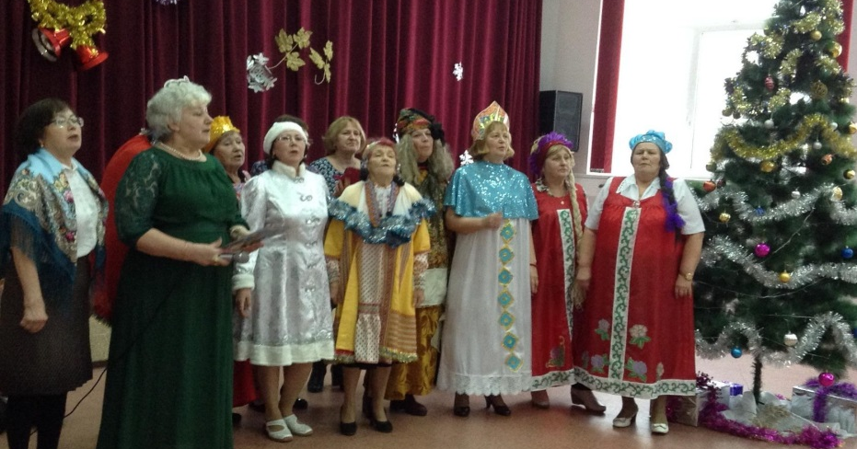
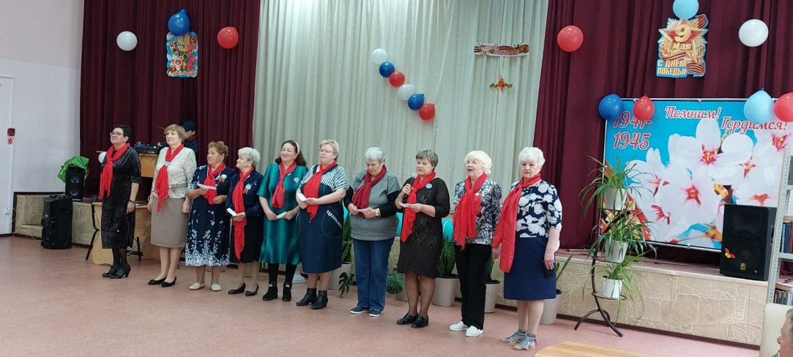
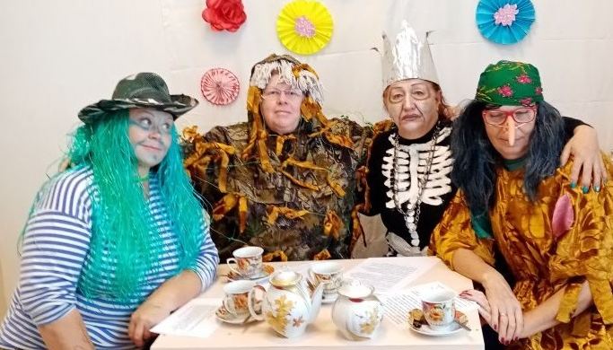
Описание проекта:
«Волонтеры серебряного возраста» открывают для жителей АСУСОН ТО "ЯЛУТОРОВСКИЙ ПСИХОНЕВРОЛОГИЧЕСКИЙ ИНТЕРНАТ" дорогу в большой мир: организуют праздники, поздравления с днем рождения, выезды в музеи. Помогая жителям интерната, они не только дарят свои любовь и тепло, но и многое получают в ответ. У пожилых волонтеров, участвующих в совместной работе, проявляется в большей степени чувство эмпатии, милосердия, морального удовлетворения. Не стоит, конечно, ожидать, что помощь непременно принесет людям в АСУСОН ТО "ЯЛУТОРОВСКИЙ ПСИХОНЕВРОЛОГИЧЕСКИЙ ИНТЕРНАТ" исцеление, но иногда здесь происходят настоящие, хоть и маленькие чудеса!

Slide 6
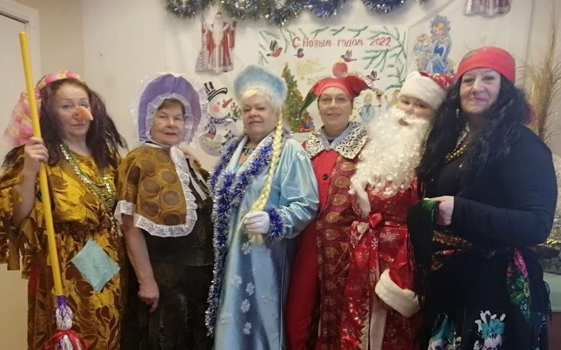

Форма проведения мероприятий в рамках реализации практики:
Встречи; Сопровождение; Культурно-массовые мероприятия; Мастер-классы прикладного творчества; Экскурсии; Физкультурно-оздоровительные мероприятия.
Используемые методики:
Индивидуальный подход, сопровождение, содействие в реабилитации, оказание в поддержке и оказание социальных услуг участникам проекта.
Расходные материалы:
Расходный материал для проведения мастер-классов прикладного творчества; Материал для изготовления театрализованных представлений; Инвентарь для проведения конкурсов, лотерей, игр; Призы; Транспортные расходы
Иная информация, которая позволяет раскрыть практику
Посещая интернат, «Серебряные» волонтеры практически каждый раз видят в глазах его жителей радость. Для волонтеров проживающие дарят очень много любви и благодарности. И самое главное, в процессе общения рождаются уважительные, теплые и живые отношения между волонтерами и подопечными, то, что действительно лечит душу.

Slide 7

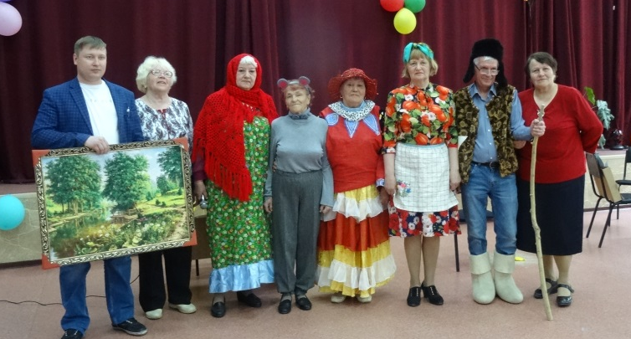

Список конкретных действий по внедрению практики.
Подготовительный этап:
Собеседование, заполнение анкеты добровольцами, с помощью курсов «Компьютерной грамотности» на сайте Добро.Универсиет «Серебряные» волонтеры прошли бесплатное онлайн-обучение, где в результате прохождения тестов получили сертификаты, а так же книжки «Серебряного» волонтера, подача заявки помогать в проекте «Добрые сердца».
Основной этап проекта:
Участие «Серебряных» добровольцев в проекте, прохождение психологических тренингов и консультаций волонтерами «серебряного» возраста в рамках «Школы функциональной грамотности» на базе Муниципального автономного учреждения г. Ялуторовска «Ялуторовский комплексный центр социального обслуживания населения»
Завершающий этап проекта:
По результатам мероприятий проводимых в рамках проекта подводятся итоги, проходит поощрение «Серебряных» добровольцев (волонтеров)

Slide 8


Результаты внедрения проекта
•Реализация внутреннего потенциала и накопленного жизненного опыта участниками движения «Волонтёры серебряного возраста».
•Приобретение навыков и компетенций в общении с людьми с психологическими расстройствами.
•Создание условий для полноценного общения с внешней средой для людей проживающих в Ялуторовском ПНИ
•Получение необходимого внимания, повышение качества жизни, снижение внутреннего психологического напряжения, приобретение практических навыков людей, проживающих в интернате.
•Увеличение отряда «волонтеров серебряного возраста» до 30 человек.
Информационное сопровождение практики
Информация о практике размещена на сайте учреждения, размещалась в СМИ:
• https://yalcson.ru/news/4/978/
• https://yalcson.ru/news/4/1004/
• https://yalcson.ru/news/1/976/

